Slide 1
Diskrétní optimalizace
Prof. RNDr. Jaroslav Janáček, CSc.
Doc. Ing. Michal Koháni PhD.
RNDr. Alžbeta Szendreyová PhD.
Doc. Ing. Ľuboš Buzna PhD.
Ing. Katarína Zábovská, PhD.
Mgr. Peter Czimmermann, PhD.
Katedra matematických metód a operačnej analýzy, Fakulta riadenia a informatiky, Žilinská univerzita v Žiline, jaroslav.janacek@fri.uniza.sk
Pomocné materiály k 4. tématu (zhruba čtvrtá přednáška) jsou strukturované podle rozpisu na dalším snímku.

Slide 2
Diskrétní optimalizace
V následujících pomocných materiálech naleznete následující:
Doporučená literatura (snímek 3)
Pokyny pro přípravu na přednášku v aktuálním týdnu (snímek 4)
Pokyny na přípravu cvičení v následujícím týdnu po absolvovaní přednášky v aktuálním týdnu (snímek 5)
Pokyny na přípravu cvičení v aktuálním týdnu (snímek 6)
Pomocný materiál z přednášky v aktuálním týdnu (od snímky 7)
Příklady na rozmyšlení (snímky na konci této prezentace)

Slide 3
Doporučená literatura
Janáček, J., Koháni, M., Szendreyová, A., Buzna, L: Diskrétna optimalizácia. EDIS, Žilinská univerzita v Žiline, 2015, 316 s. ISBN 978-80-554-1052-4
K přednášce plánované pro aktuální týden naleznete podklady ve výše uvedené knize na stranách 48-53.
Operativní informace o úlohách a obsahu nejbližších přednášek hledejte v systému Moodle!!

Slide 4

Jak by jste se měli připravit na tuto přednášku?
Umět řešit úlohu lineárního programování s 0-1 bazí simplexovou metodou. Doporučuji vypočítat následující cvičení z knihy „Diskrétna optimalizácia“ : Cvičení 2.11 (str. 43), Cvičení 2.12, 2.13 a 2.14 (str. 44).
Zopakovat si takové základy z lineární algebry jako je násobení matic (tj. kdy mohu matice násobit, jaká matice vznikne a také jak se to udělá).

Slide 5
Co by jste si měli odnést z této přednášky a znát na následujících cvičeních?
Co jsou to umělé proměnné v úloze lineárního programování?
Jak vyloučíte umělé proměnné z báze modelu úlohy?
Jak sestavíte matici umožňující vypočítat jednu tabulku simplexové metody z druhé aniž by jste museli provádět původní sérii pivotových transformací?
Jak určíte interval v kterém se může měnit pravá strana modelu úlohy lineárního programování aby se nezměnila báze optimální tabulky?

Slide 6
Co by jste si měli připravit pro cvičení v aktuálním týdnu?
Umět řešit úlohu lineárního programování s 0-1 bazí simplexovou metodou. Doporučuji vypočítat následující cvičení z knihy „Diskrétna optimalizácia“ : Cvičení 2.11 (str. 43), Cvičení 2.12, 2.13 a 2.14 (str. 44).
Připravte se, že v testu budete mít možnost získat nějaké body z látky probírané v třetí přednášce.

Slide 7
Diskrétní optimalizace 04
Dále následují vybrané obrázky z přednášky

Slide 8
Získání výchozího bazického řešení
Kanonický model změníme zavedením umělých nezáporných proměnných a přičtením k levým stranám těch strukturálních podmínek, kde třeba.
Účelovou funkci nahradíme součtem umělých proměnných.
Pokud optimální řešení nové soustavy má umělé proměnné nulové, potom je přípustným řešením. Pokud ne, potom původní úloha nemá žádné přípustné řešení.

Slide 9
Získání úplné 0-1 báze
Pokud B obsahuje index k umělé nulové proměnné x_{k} na místě r, potom x_{B(r)} = b_{r} = 0.
Z nezávislosti řádků matice A plyne, že řádek r musí obsahovat alespoň jeden nenulový koeficient a_{rs}, kde s není v B.
V takovém případě v bázi odpovídající B nahradíme index k indexem s provedením pivotové transformace podle pivotu a_{rs}, bez ohledu na nezápornost.
Takto vyloučíme nulové umělé proměnné z báze a získáme 0-1 bázi v původních sloupcích.

Slide 10
Vztah mezi tabulkami simplexové metody
Libovolná tabulka simplexové metody odpovídá stejné úloze!!
Uvažujeme-li tabulku (A₁^{r}⎟ A₂^{r}⎟ A₃^{r}⎟ ...⎟ A_{n}^{r}⎟b^{r}) s bází B^{r} a tabulku (A₁^{p}⎟ A₂^{p}⎟ A₃^{p}⎟ ...⎟ A_{n}^{p}⎟ b^{p}) s bází B^{p}, potom existuje matice D^{rp} taková, že platí
A_{j}^{p} = D^{rp} A_{j}^{r} pro j=1,2, ..., n a
b^{p} = D^{rp} b^{r}.
Platí D^{rp} =(D^{pr} )⁻¹

Slide 11
Jak nalézt D^{rp} v tabulkách s 0-1 bázemi?
0-1 bazické sloupce A_{Br(i)}^{r} z tabulky
(A₁^{r}⎟ A₂^{r}⎟ A₃^{r}⎟ ...⎟ A_{n}^{r}⎟b^{r}) přerovnáme tak, aby tvořily jednotkovou matici.
D^{rp} získáme tak, že v jednotkové matici nahradíme sloupce A_{Br(i)}^{r} odpovídajícími sloupci A_{Br(i)}^{p}
z tabulky (A₁^{p}⎟ A₂^{p}⎟ A₃^{p}⎟ ...⎟ A_{n}^{p}⎟ b^{p}).

Slide 12
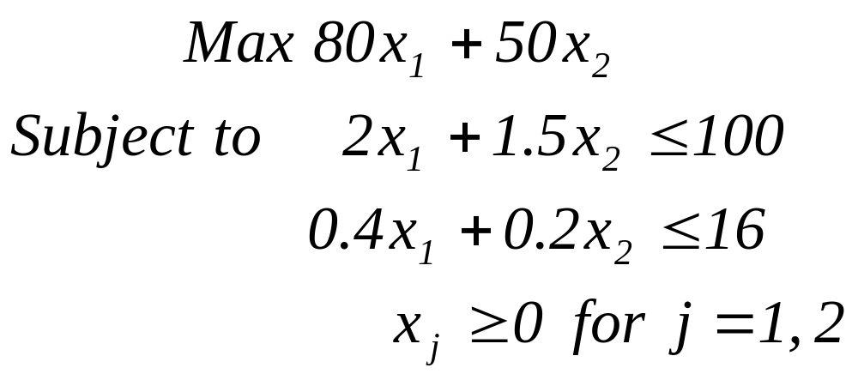
Změna pravé strany v úloze lineárního programování
Úloha plánování výroby je vyřešená pro původní hodnoty, ale mezi tím se změní omezení. Co z řešení původní úlohy je možno použít?
Sníží se o d.

Slide 13
Určení intervalu v kterém změna pravé strany nezmění bázi optimálního řešení
Úloha plánování výroby je vyřešená pro původní hodnoty má optimální tabulku:
B₂ |  | x₀ | x₁ | x₂ | x₃ | x₄ | b
0 |  | 1 | 0 | 0 | -20 | -100 | -3600
2 |  | 0 | 0 | 1 | 2 | -10 | 40
1 |  | 0 | 1 | 0 | -1 | 7.5 | 20

Slide 14
Určení intervalu v kterém změna pravé strany nezmění bázi optimálního řešení
Matice D⁰² vztahu mezi výchozí a optimální tabulkou je:
 |  | 1 | -20 |  | -100
D⁰²= |  | 0 | 2 |  | -10
 |  | 0 | -1 |  | 7.5
Platí b² = D⁰²b⁰ , při změně pravé strany o d dostaneme b² = D⁰²b⁰

Slide 15
Určení intervalu v kterém změna pravé strany nezmění bázi optimálního řešení
A tedy b² = D⁰²b⁰ = D⁰²(b⁰ + I₁d) = D⁰² b⁰ +(D⁰² I₁) d = b² +A₃d.
 |  | A₀ | A₃ | A₄
 |  | 1 | -20 |  | -100 |  |  |  | 0
D⁰²= |  | 0 | 2 |  | -10 |  |  | I₁= | 1
 |  | 0 | -1 |  | 7.5 |  |  |  | 0
Optimální tabulka zůstane přípustnou dokud b² zůstane v strukturálních řádcích nezáporné.

Slide 16
Určení intervalu v kterém změna pravé strany nezmění bázi optimálního řešení
A tedy b² = D⁰²b⁰ = D⁰²(b⁰ + I₁d) = D⁰² b⁰ +(D⁰² I₁) d = b² +A₃d.
x₃ |  | b
2 | *d+ | 40 | ≥ 0 |  | d ≥ -20
-1 | *d+ | 20 | ≥ 0 |  | d≤ 20
Z toho plyne, že pro d∈ <-20, 20> se báze optimálního řešení nezmění t.j. pravá strana bude tvořena hodnotami x₁ a x₂.

Slide 17
Co by jste si měli promyslet a vyzkoušet?
Jaký je význam umělých proměnných v modelu úlohy lineárního programování?
Co to znamená, když v optimálním řešení úlohy lineárního programování zůstane umělá proměnná s kladnou hodnotou?
Co to znamená, když v optimálním řešení úlohy lineárního programování zůstane umělá proměnná s nulovou hodnotou?

Slide 18
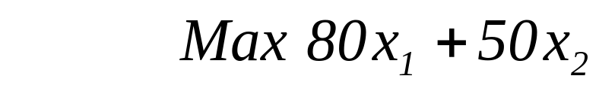
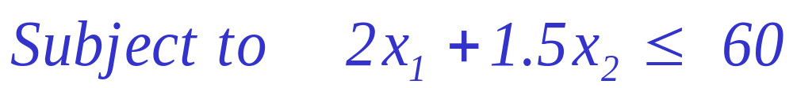

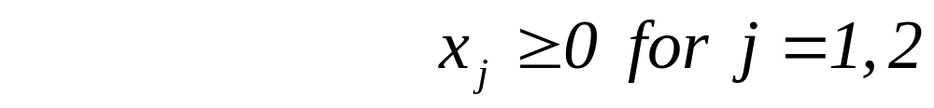
Co by jste si měli promyslet a vyzkoušet?
Sestavte matice D⁰¹ a D¹² pro úlohu plánování výroby a porovnejte je!
Vyšetřete interval citlivosti pro disponobilní množství oleje v úloze plánování výroby!
Vyřešte algoritmem simplexové metody následující úlohu

